Slide 1


Soutenance Projet
Formation Continue DA - Avril 2021
04/11/2021
Projet Airbnb

Slide 2
Pourquoi sommes-nous tous là ?
Problématiques business:
L’équipe Marketing de AirBnb
Identifier les potentiels ‘SuperHost’ pour leur offrir une promo -baisse des frais de service- afin d’augmenter leur attractivité & louer leur bien plus rapidement.
Peut-on prévoir le succès d’une annonce grâce aux variables existantes ?
Dataset d’origine: Dataset airbnb (opendatasoft) rassemblant des données de logements dans des villes du monde entier
Nos objectifs:
Exploration exhaustive & Nettoyage des données, Analyse statistique, Data Visualisation et relations entre variables
Text Mining
Comment déterminer les propriétaires “SuperHost”, annonces les plus rentables pour airbnb.
Construire des modèles suffisamment prédictifs pour répondre aux 2 questions de nos clients, l’équipe Marketing AirBnB
Variables cibles:
Variable SuperHost
Variable “Succès”

Slide 3
Exploration & Nettoyage, Analyse statistique & Data Visualisation

Slide 4
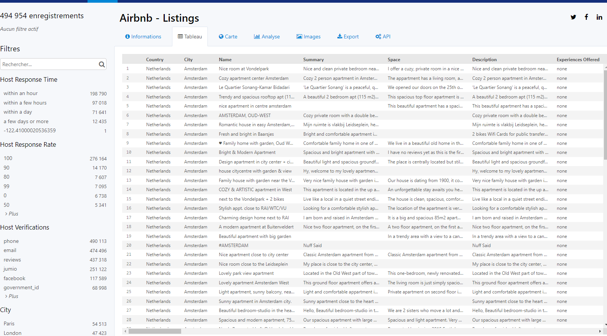
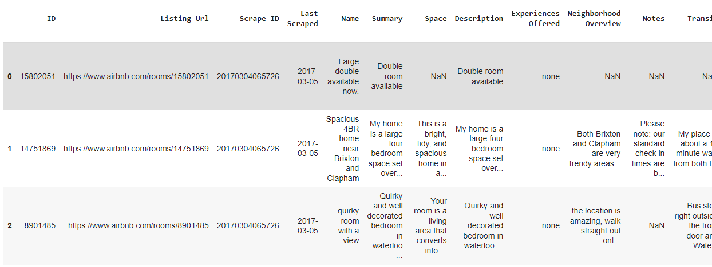
Exploration exhaustive des données
Dataset en open source de 89 variables et 494 954 entrées décrivant les logements disponibles sur Airbnb dans 5532 villes du monde entier.
https://public.opendatasoft.com/explore/dataset/airbnb-listings/table/?flg=fr&disjunctive.host_verifications&disjunctive.amenities&disjunctive.features

Slide 5
Exploration exhaustive des données
Nettoyage des données
Réduction du dataset:
Conservation des logements à Londres et Paris uniquement pour un dataset moins lourd et avec des données plus facilement comparables (56% des annonces à Paris vs 44% à Londres)
Suppression de nombreuses variables (47) inutiles à notre analyse.
Dataset de 44 variables & 101 936 entrées.
Gestion des NaNs:
Suppression de certaines entrées et colonnes n’impactant pas notre étude
Remplacement par ‘nr’ dans les variables quali et par O ou mean pour les variables quanti
Dataset de 42 colonnes & 72 103 entrées
Détection et modification des valeurs aberrantes via l’exploration des variables numériques

Slide 6
Analyse statistique des données
Exploration statistique des variables numériques
Quelques caractéristiques intéressantes des offres parisiennes et londoniennes:
Moyenne de 7 logements par annonceur mais très impactée par les valeurs extrêmes (propriétaires ayant un usage commercial/professionnel de la plateforme)
La médiane de 1 indique que la grande majorité des annonceurs ont un seul logement
Prix moyen de 93$. Prix médian inférieur: 75$
Moyenne de 19 commentaires par logement (médiane à 8)
Variables les moins hétérogènes: nombre de lits, nombre de logements par annonceur, taux de réponse des propriétaires, prix à la semaine et au mois

Slide 7
Analyse statistique des données
Focus sur les variables notes: définitions
review_scores_rating Expérience globale. Comment le séjour s'est-il passé ?
review_scores_accuracy La description de l'annonce est-elle conforme au logement, photos ?
review_scores_cleanliness Propreté du logement. Le logement répondait-il aux critères fixés par Airbnb ?
review_scores_checkin L'arrivée s'est-elle bien déroulée ?
review_scores_communication L'hôte a-t-il répondu rapidement aux messages ?
review_scores_location Emplacement du logement Le voyageur a-t-il été informé de la sécurité dans le quartier, de l'accès aux moyens de transport,des points d'intérêt et de considérations particulières telles que le bruit ou d'autres situations susceptibles d'affecter son séjour ?
review_scores_value Rapport qualité-prix. Le prix était-il en adéquation avec le logement ?
*La variable cible “review scores rating” est donnée par les utilisateurs, tout comme les 6 autres variables de notes. Note finale donc parfois irrationnelle par rapport aux 6 autres notes

Slide 8
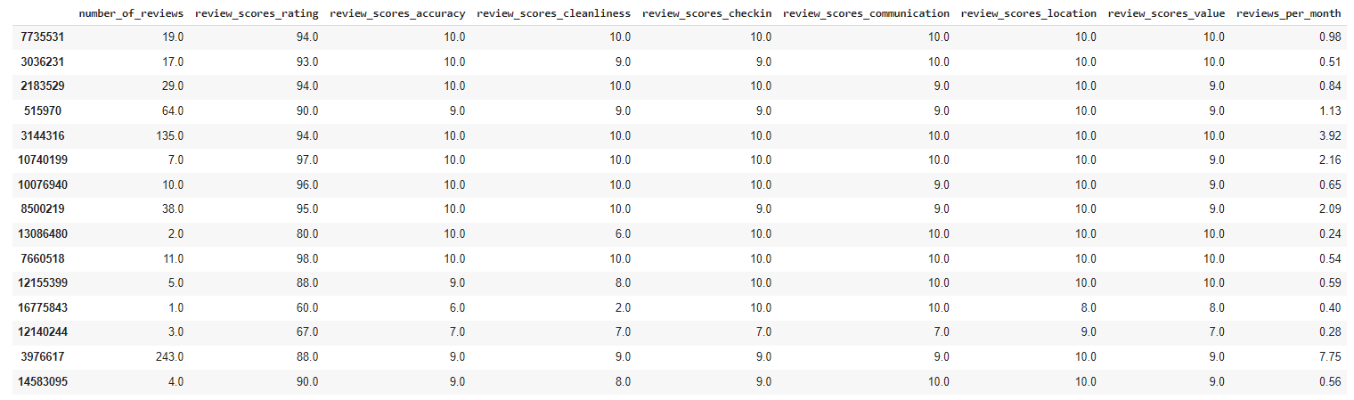
Analyse statistique des données
Focus sur les variables notes
Moyenne des notes laissées par les visiteurs très élevée: 91.8/100 avec une valeur minimale de 80
Médiane très proche indiquant une hétérogénéité des valeurs

Slide 9
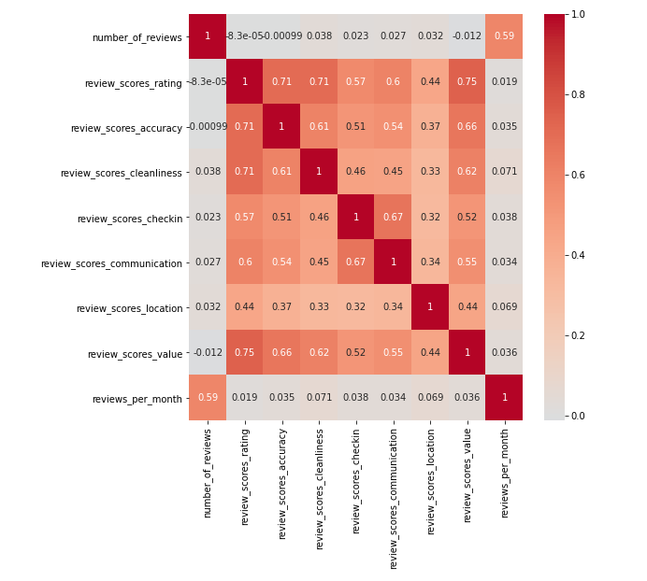
Analyse statistique des données
Corrélations entre les variables notes
Variable la plus corrélée avec la variable cible "review_scores_rating": "review_score_value". Le rapport qualité-prix est donc l'élément qui influe le plus la note globale laissée
2è critère faisant varier la note globale: la véracité, l'exactitude de l'annonce par rapport à la réalité ("review_scores_accuracy")
3è critère: la propreté
La note concernant la localisation du logement influence peu la note globale
Les notes laissées au sujet de la bonne communication de l'hôte avec son client et celle concernant le check-in sont étroitement liées

Slide 10
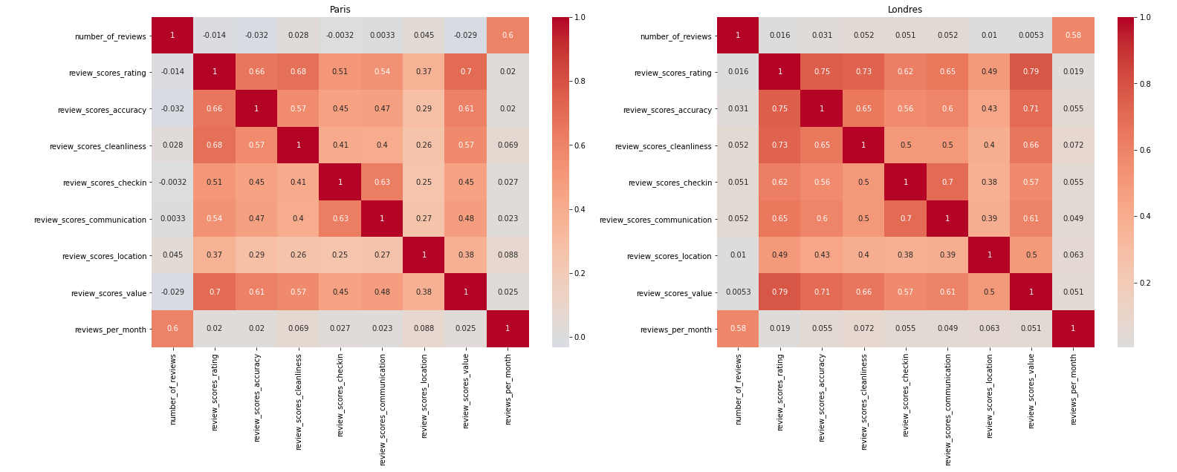
Analyse statistique des données
Corrélations entre les variables notes pour chaque ville
Les corrélations entre les variables dans une ville comme Paris ou Londres ne changent quasiment pas par rapport au dataset complet incluant Paris et Londres.

Slide 11
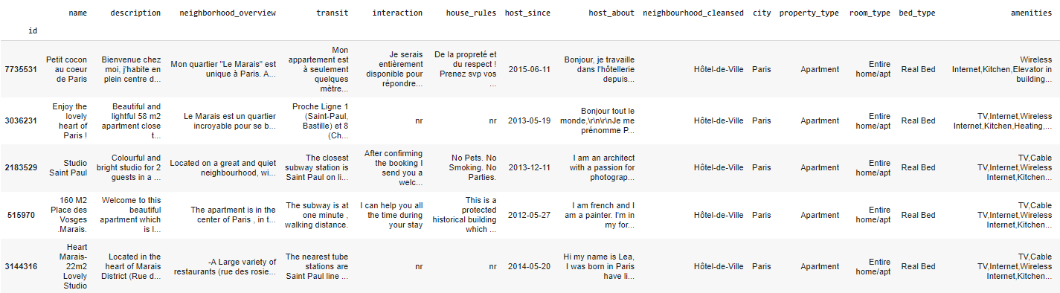
Analyse statistique des données
Exploration des variables catégorielles
Beaucoup de variables catégorielles sont remplies librement et manuellement par les propriétaires et sont donc toutes différentes. Il conviendra donc de faire du text mining pour les analyser ultérieurement.

Slide 12
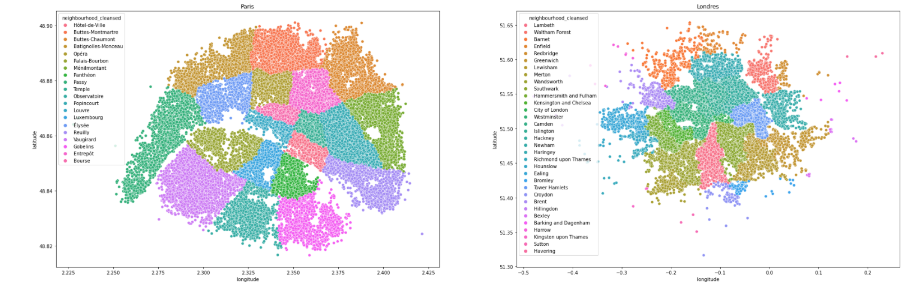
Data Visualisation
Représentation géographique des logements par quartiers
On obtient 33 quartiers différents à Londres & 20 à Paris. Certains quartiers londoniens sont difficiles à distinguer

Slide 13
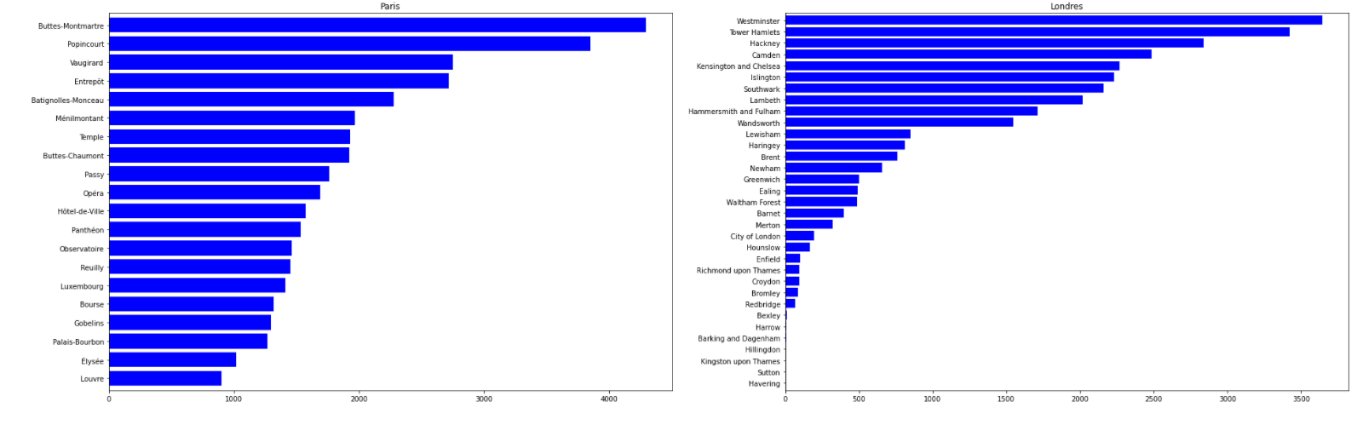
Data Visualisation
Nombre de logements par quartiers

Slide 14
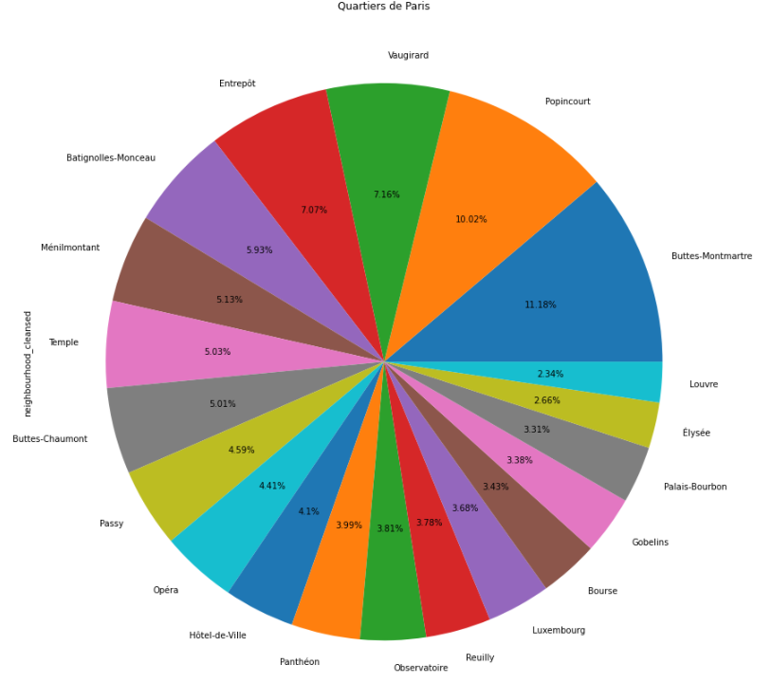
Data Visualisation
Pourcentage de logements par quartiers
Deux quartiers sortent du lot: Montmartre, quartier très touristique mais pas hyper central, et Popincourt, quartier branché et festif, qui à eux deux, détiennent 21,2% des biens Airbnb proposés à Paris
Viennent ensuite Vaugirard et Entrepot avec 14,23% à eux deux
4 / 20 quartiers parisiens détiennent 35,43% des biens airbnb

Slide 15
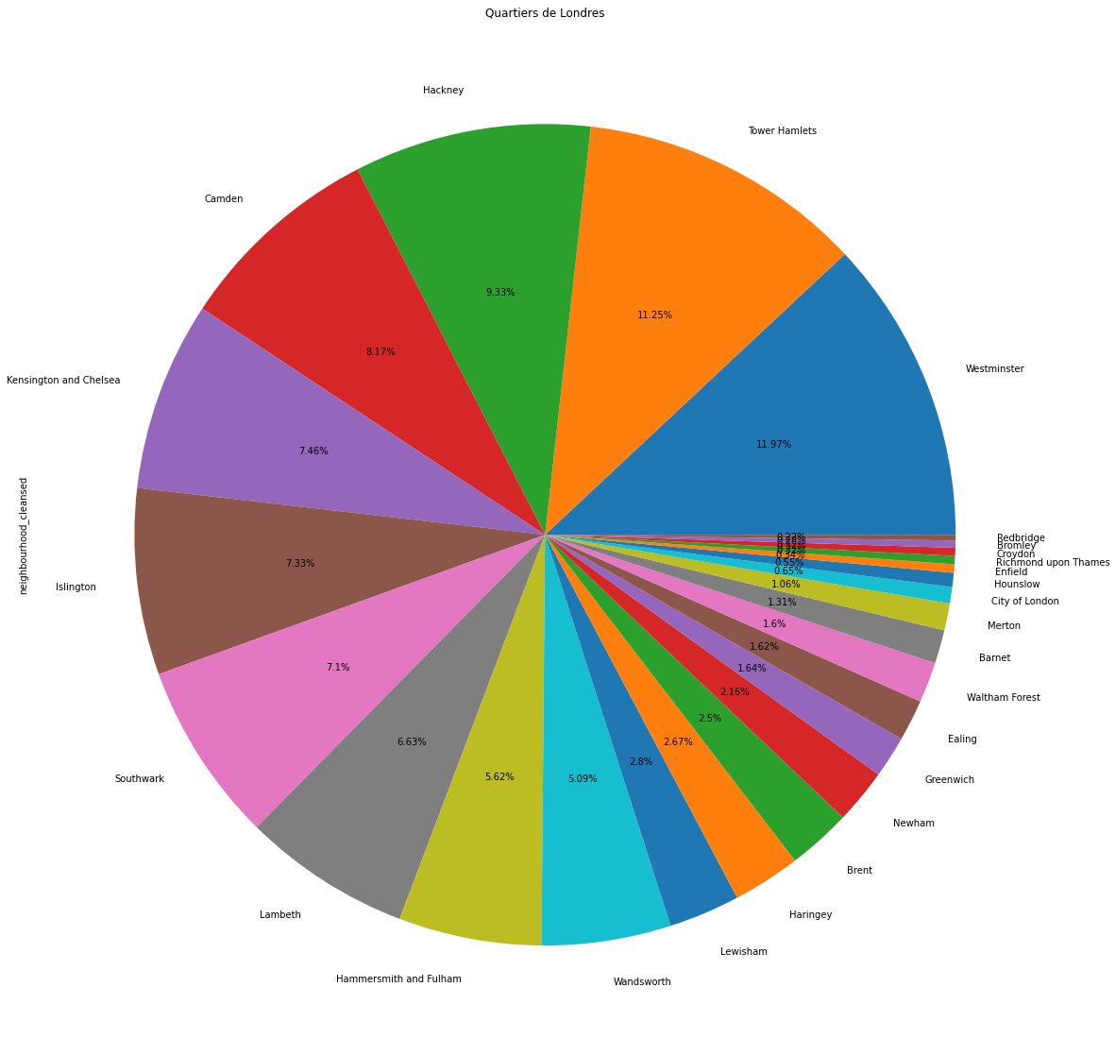
Data Visualisation
Pourcentage de logements par quartiers
10 / 26 quartiers londoniens détiennent 80% des logements
Westminster, très central et touristique, est le quartier avec le plus de logements
Viennent ensuite, Tower Hamlets puis Hackney, voisinage très en vogue et festif

Slide 16
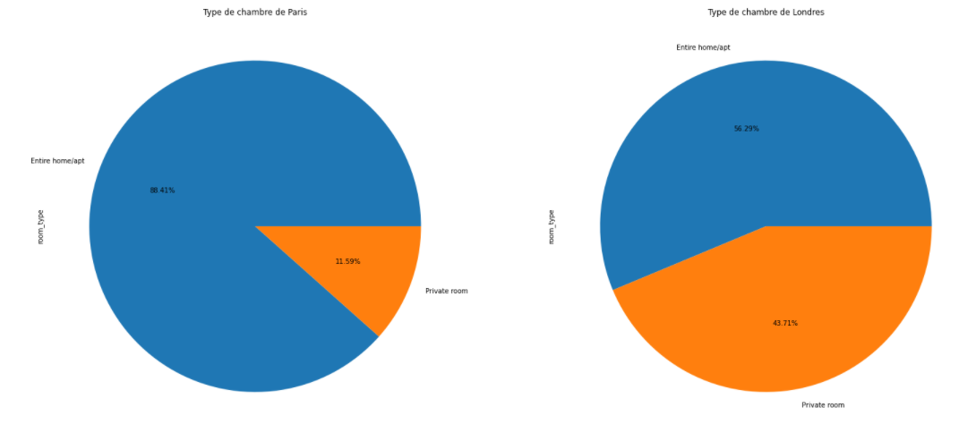
Data Visualisation
Logements entiers vs chambres privatives
Grande majorité de logements entiers à Paris vs Londres avec une proportion nettement supérieure à Paris de chambres privatives dans des logements habités.

Slide 17
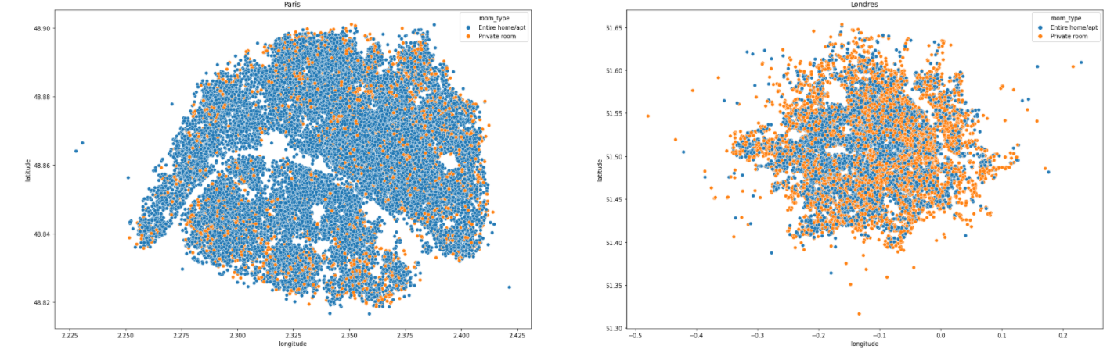
Data Visualisation
Logements entiers vs chambres privatives

Slide 18
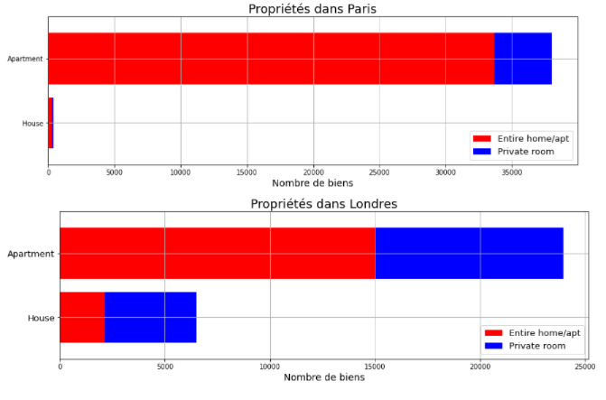
Data Visualisation
Logements entiers vs chambres privatives en fonction du type de bien
Explications possibles de ces résultats:
Prix de l’immobilier plus élevé à Londres qu’à Paris
Londres ville avec beaucoup plus de maisons que Paris, faite de nombreux studios et petits appartements.

Slide 19
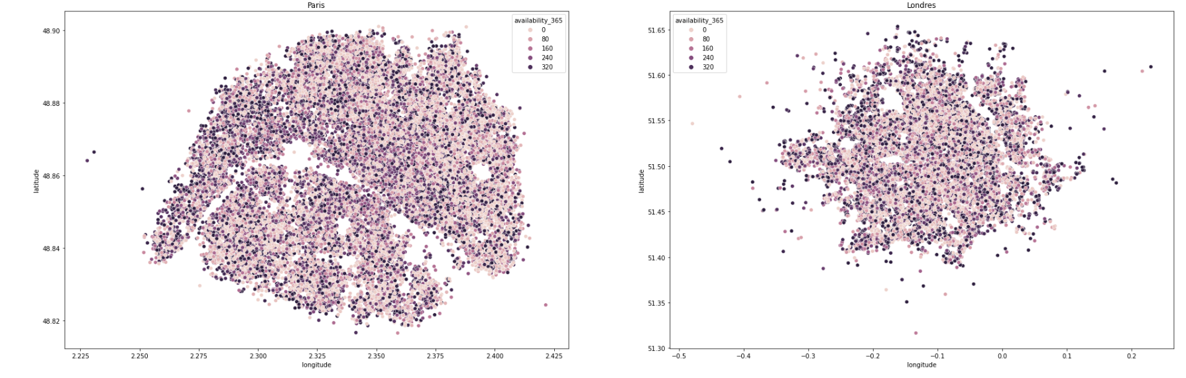
Data Visualisation
Cartes géographiques représentant les disponibilités des logements

Slide 20
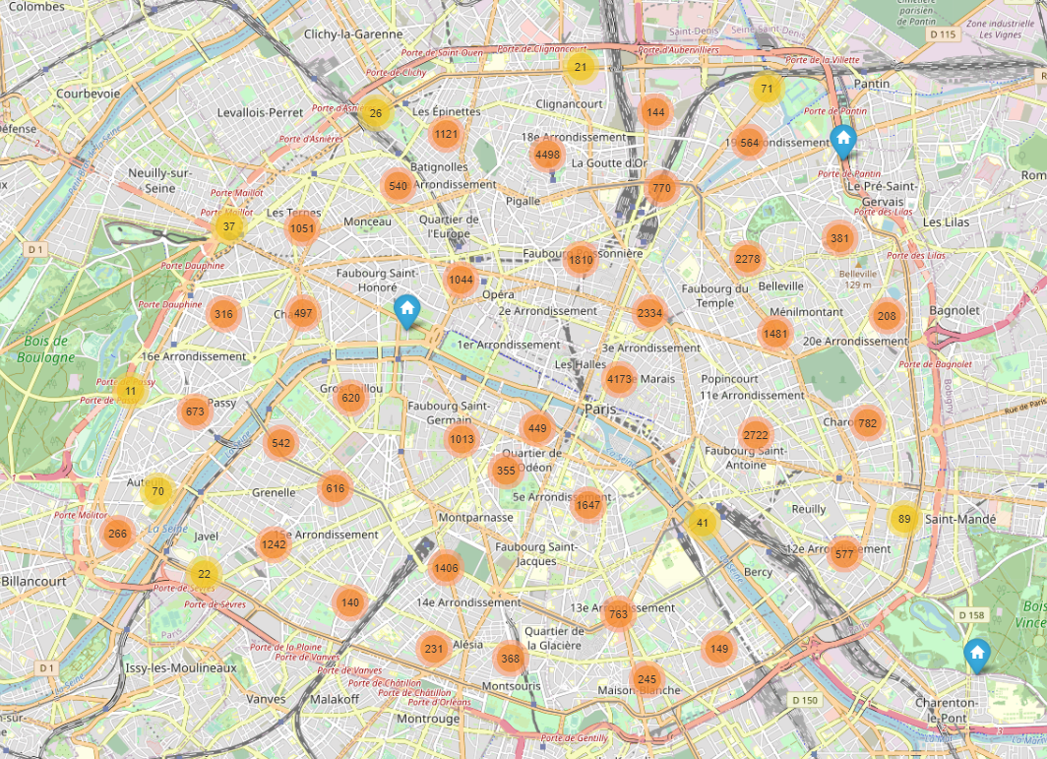
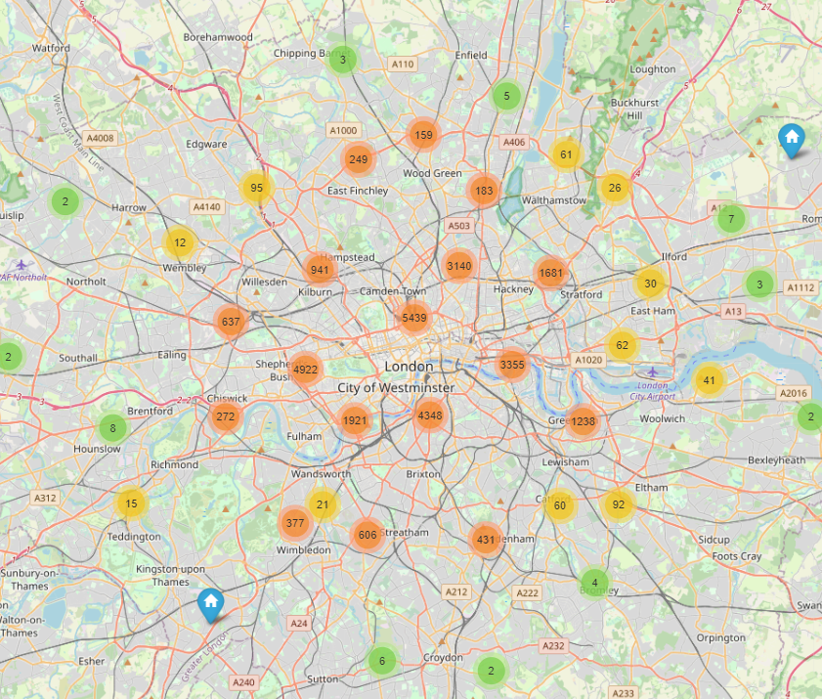
Data Visualisation
Création de cartes interactives
Paris
Londres

Slide 21
Text Mining

Slide 22
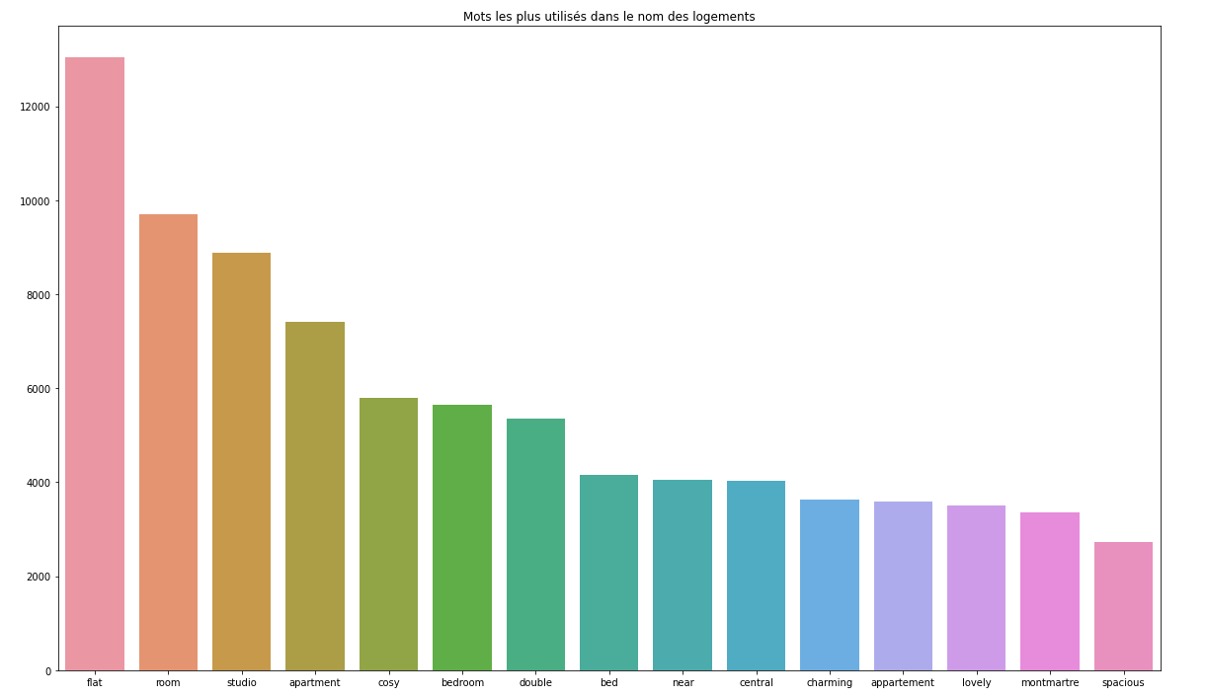
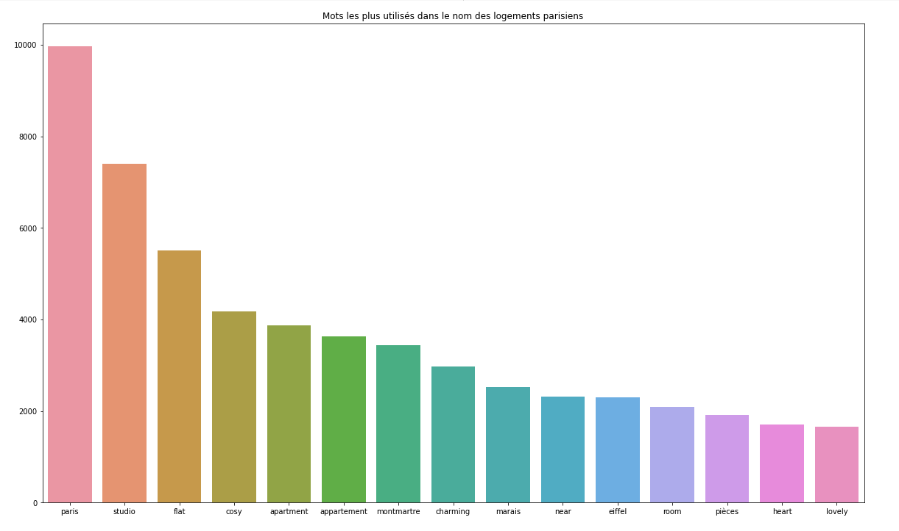
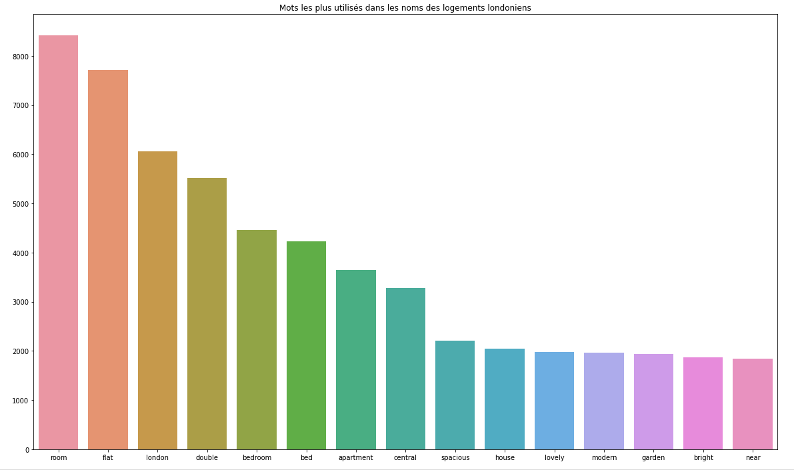
Text Mining
Analyse de la variable “name”
Paris & Londres:
Éléments les plus importants mis en valeur par les propriétaires pour nommer un bien: type de logement & localisation.
Les propriétaires sont également nombreux à utiliser des adjectifs qualificatifs positifs pour attirer les clients.
Paris:
Le nom des quartiers ou des attractions phares apparaissent, ce qui traduit l’importance du lieu, de l’environnement extérieur.
Londres:
“house” & “garden” sont très utilisés à Londres mais pas à Paris, ce qui confirme à nouveau la proportion de maisons disponibles à Londres vs Paris.

Slide 23
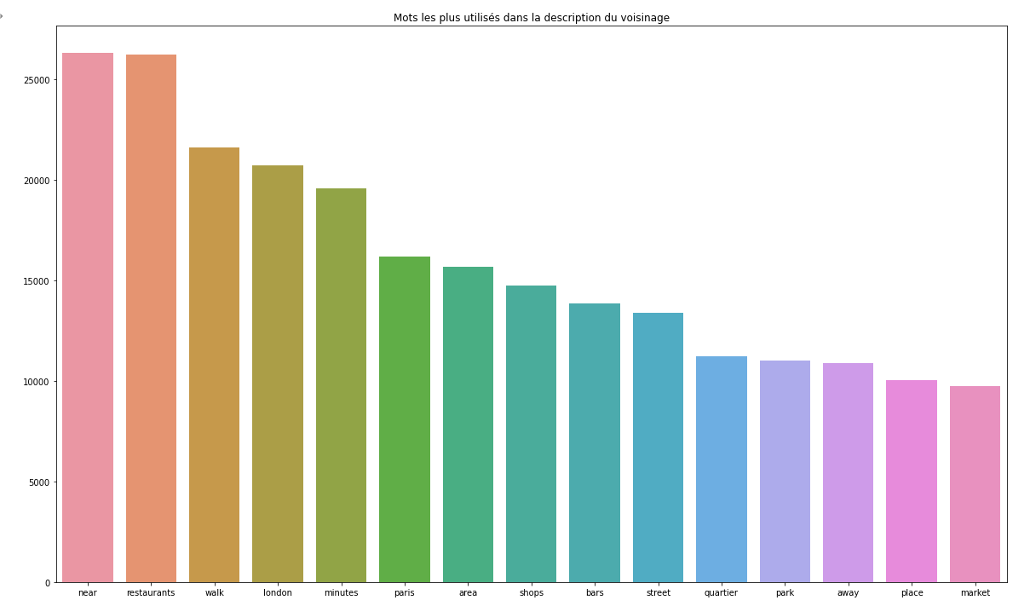
Text Mining
Analyse de la variable “neighborhood” (Paris & Londres confondues)
Éléments les plus importants mis en valeur par les propriétaires pour décrire le quartier: notion de proximité (à pieds), magasins/ services récréatifs disponibles, notion de temps

Slide 24
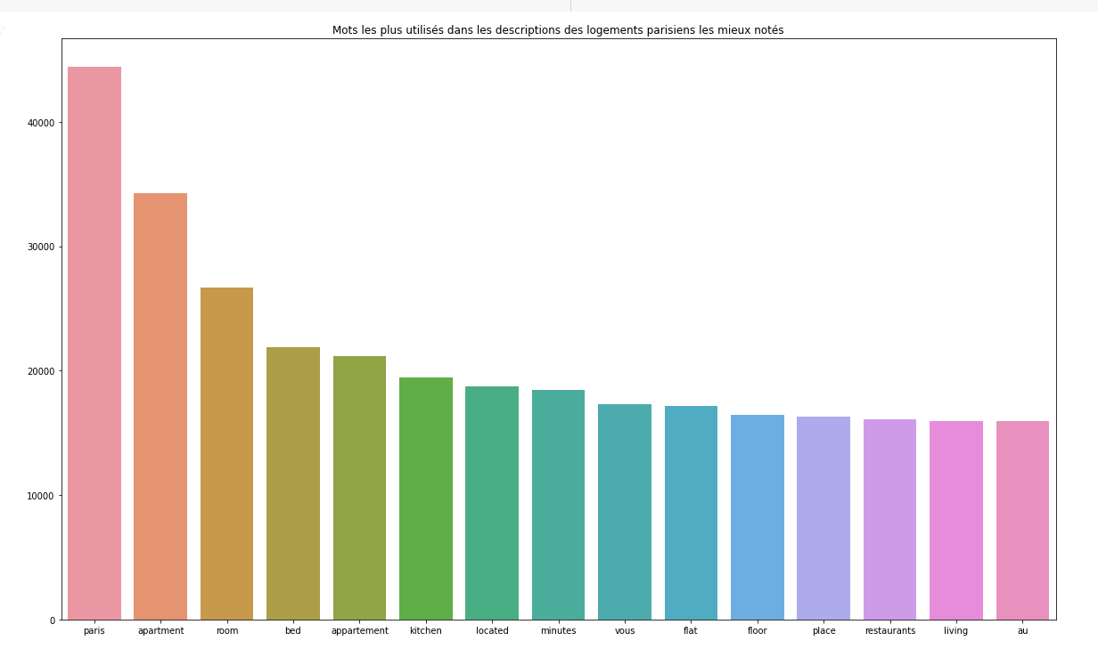
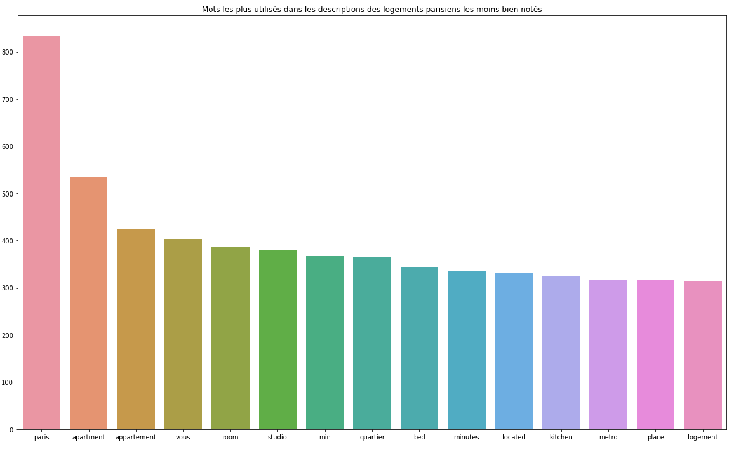
Text Mining
Variable description: Analyse des mots les plus utilisés dans les annonces les mieux notées vs les annonces les moins bien notées à Paris
*Filtrage des annonces ayant des scores globaux > 90
*Filtrage des annonces ayant des scores globaux < 70
L’axe des ordonnés rappelle qu’il y a beaucoup moins d’annonces moins bien notées que d’annonces très bien notées.
Mots quasiment identiques.
Le mot "studio" apparaît, ce qui laisse penser que les logements les moins bien notés sont les très petits logements

Slide 25
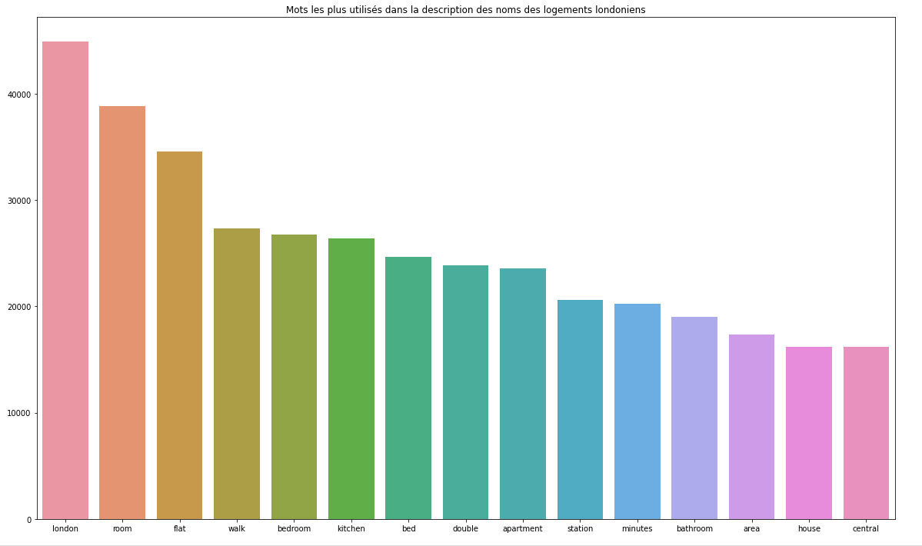
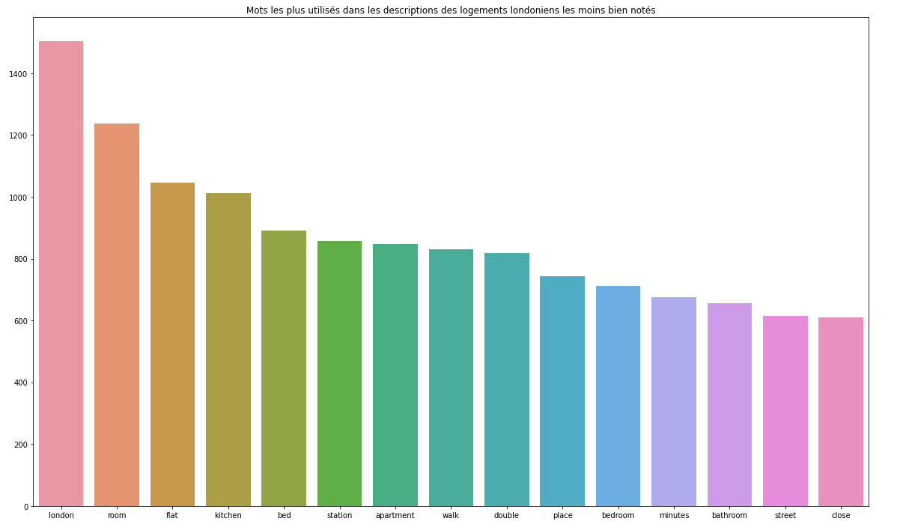
Text Mining
Variable description: Analyse des mots les plus utilisés dans les annonces les mieux vs les annonces les moins bien notées à Londres
*Filtrage des annonces ayant des scores globaux < 70
*Filtrage des annonces ayant des scores globaux > 90
Le mot "central" n'apparaît plus dans les annonces les moins bien notées. Les meilleures notes sont donc vraisemblablement attribuées aux logements situés dans le centre de Londres.

Slide 26
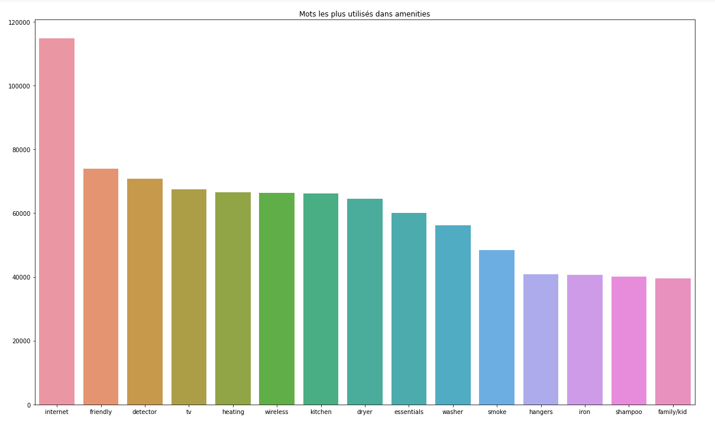
Text Mining
Analyse de la variable équipements (Paris & Londres confondues)
internet est le mot le plus utilisé et wireless est en 6è position

Slide 27
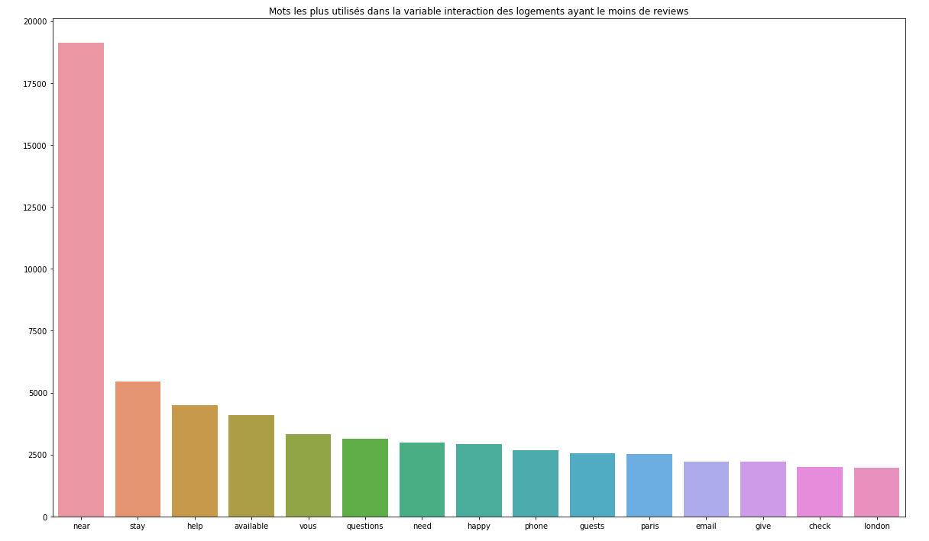
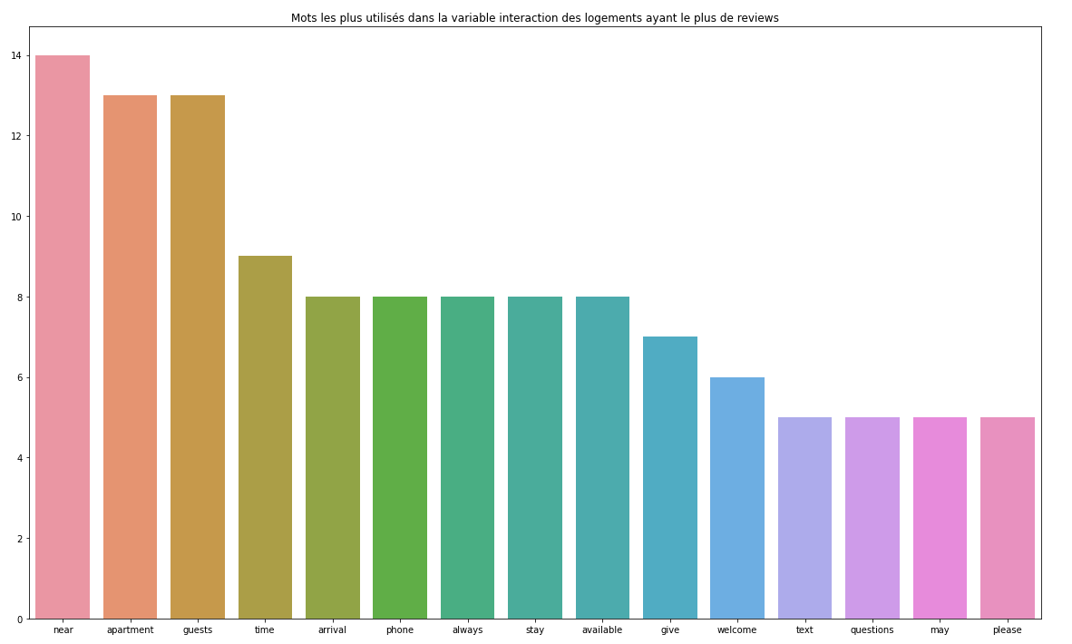
Visualisation des abscisses insuffisante
Reco 🡺 Zoom peut-être sur une ou 2 abscisses ou tout le graph
Data Mining
Analyse de la variable “interaction” dans les annonces ayant le plus et le moins de reviews (Paris & Londres confondues)
Les annonces ayant le moins de reviews ne contiennent pas la notion d'accueil.
Le moyen de communication essentiel semble être l'e-mail, ce qui est moins rapide qu'un appel ou un texto.
"always" n'est plus présent ici, ce qui montre une plus grande distanciation entre l'hôte et ses clients.
Cependant, le mot happy apparaît ici alors qu'il n'apparaît pas dans les annonces ayant le plus de reviews.
La façon dont l'hôte dit communiquer avec ses invités peut-elle avoir une incidence sur le nombre de reviews?
Le mot le plus fréquent est “near”, ce qui signifie peut-être qu'il est important que le propriétaire soit proche du logement loué.
Notions de disponibilité, d'horaires, de moyens de communication et d'accueil importantes.
*nombre de reviews supérieur à 300 vs nombre de reviews inférieur à 10

Slide 28
Machine Learning #1: Prédiction des SuperHosts

Slide 29

Prédiction des « superHosts »
Rappel Objectif marketing:
L’equipe Marketing de AirBnb souhaite contacter les potentiels ‘SuperHost’ pour leur offrir une promotion -baisse des frais de service- afin d’augmenter leur attractivité, louer leur bien plus rapidement.
Pour Airbnb, c’est augmenter le CA grâce à un plus grand nombre d’annonceurs SuperHost

Slide 30
Qu’est ce que le statut ‘SuperHost’ … Il est recherché et reconnu
Prédiction des « superHosts »
Un label recherché par les propriétaires car atteindre et maintenir le statut ‘SuperHost’, c’est:
une visibilité augmentée de l’annonce sur la plateforme Airbnb
un sélecteur ‘Superhost’ : Les clients Airbnb ont la possibilité de cocher l’option SuperHost, qui filtre les annonces... Redoutable, non !
Un label reconnu par les clients :
pas de mauvaise surprise à l’arrivée par rapport à la description de l’annonce
l’assurance d’un accueil reconnu par les locataires précédents
Critères pour devenir un superhost: basés sur 4 indicateurs, vérifiés tous les trimestres:

Slide 31
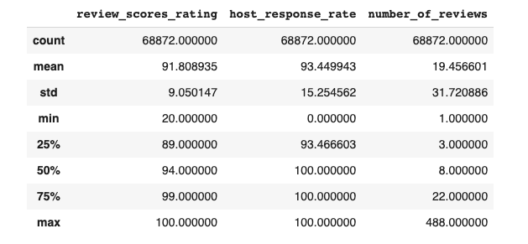
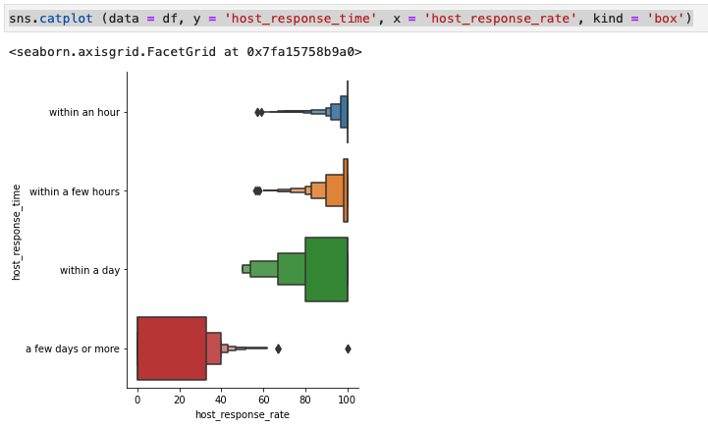
SuperHost: Comment mettre en place la variable cible ?
df.describe():
Portion of SuperHosts for each criteria
Cette visualisation montre une corrélation pertinente entre ces 2 variables qui rassure pour l’utilisation de host_response_rate
>96/100
== 4.8/5
>90
>10
Contournement proposé:
number_of_reviews (float64)
Pas de contournement
review_scores_rating
(float64)
host response rate
(float64)
Non présent dans dataset
Non présent dans dataset
Les Critères officiels Airbnb à respecter pour avoir le label ‘SuperHost’

Slide 32
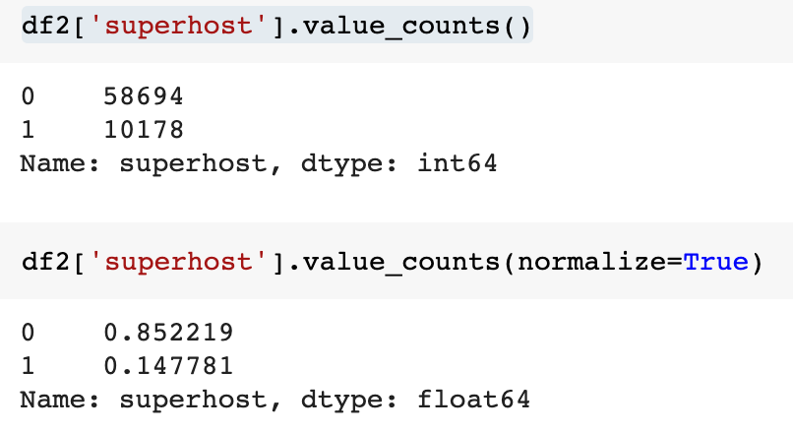
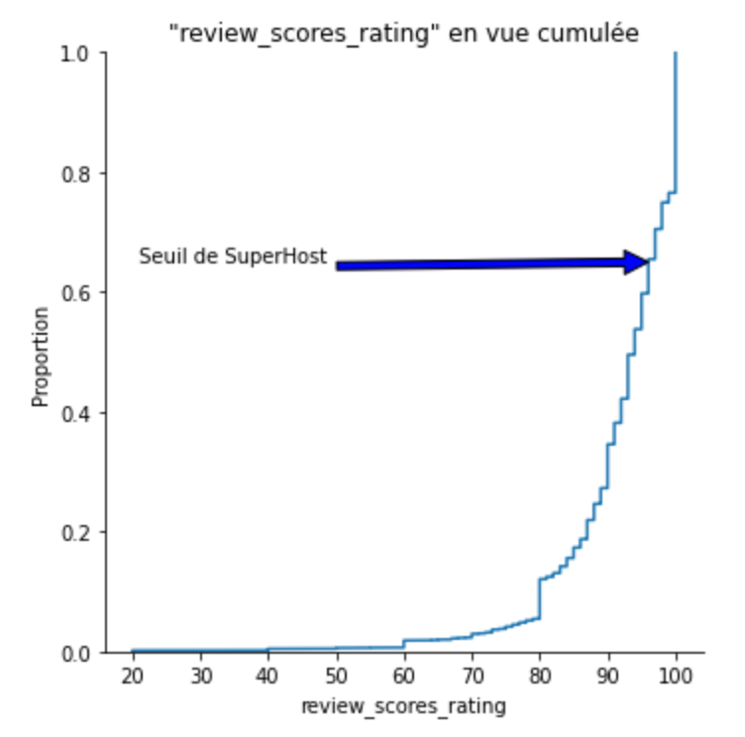
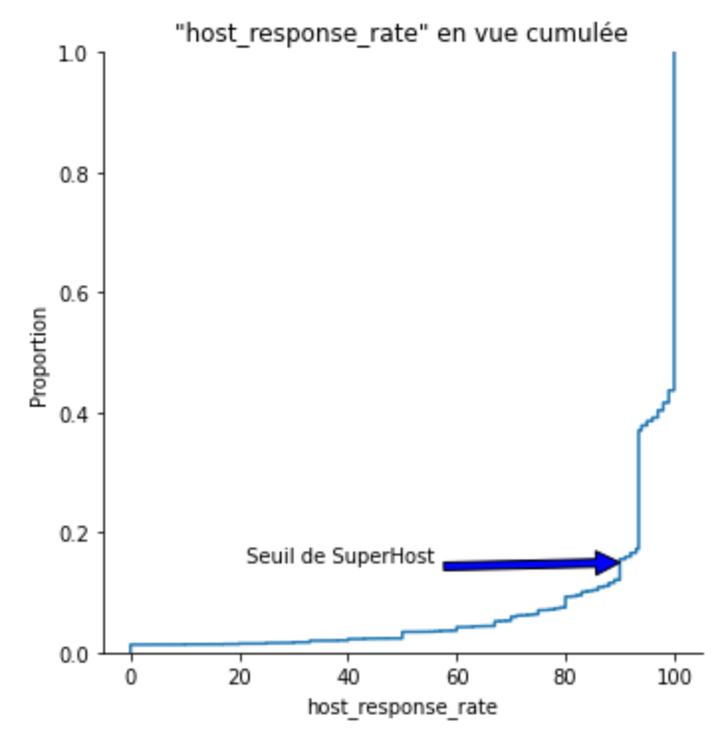
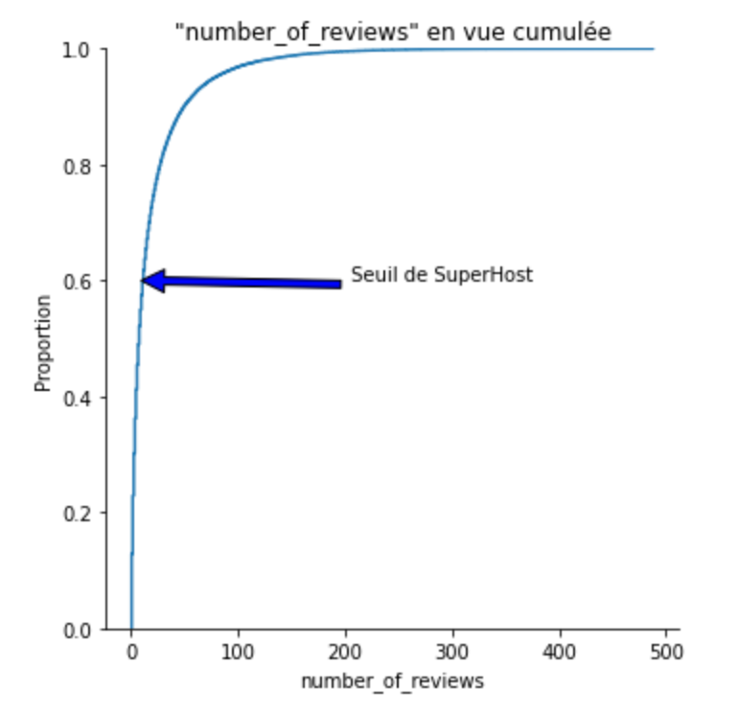
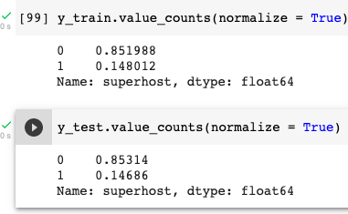
SuperHost: Comment a-t-on obtenu la variable cible ?
Prédiction des « SuperHosts »
Résultat : 15% de SuperHost
ET booléen
ET booléen

Slide 33
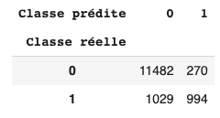
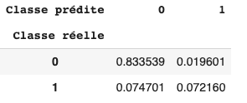
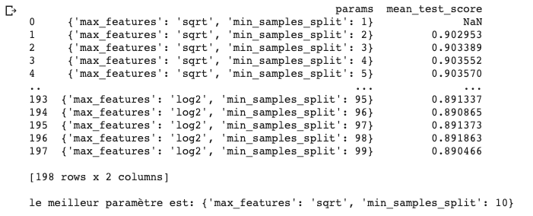
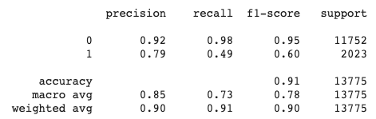
Meilleur performance obtenu avec Random Forest
Prédiction des « SuperHosts »
Optimisation des paramètres:
params_rf=[{'min_samples_split': [(i) for i in range (1,100,1)],
'max_features': ['sqrt', 'log2']}]
Matrice de confusion:
79% de précision pour le statut de superhost

Slide 34
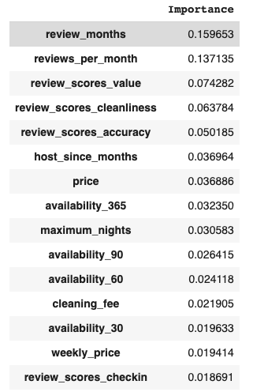
Importance des features
le nombre de mois entre first_review et last_review
Prédiction des « SuperHosts »
Evaluations annexes
Experience avec AirBnB
Frequentation
Aucune Var Indicatrice dans le top 15.
⇒ le type de logement appart/maison ou type de location (chambre/logement entier), ou type de quartier, de lit n’influe peu.
2 groupes dans Top 6 des variables + importantes:
Les Superhost, sur AirBnb depuis de nombreux mois, avec une fréquentation significative
Les scores annexes ont une importance dans le modèle.
Variante :
Modèle testé sans les scores annexes
La précision chute significativement de 0,79 à 0,61.
Comme on parle de statut ‘SuperHost’ attribué pas avant un minimum de 210j ou 10 séjours, il est normal de pouvoir utiliser les scores annexes.
Evaluations annexes

Slide 35
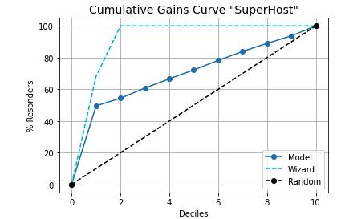
Réponse à la problématique business par une étude du Lift :
Rappel problématique: Marketing souhaite contacter les potentiels ‘SuperHost’ pour leur offrir une promotion -baisse des frais de service- afin d’augmenter leur attractivité, et augmenter les revenues Airbnb.
Prédiction des « SuperHosts »
1 bucket (10% des annonces) va permettre
d’atteindre 50% des TruePositive de la base, ‘SuperHost’
c’est-à-dire 75% des annonces du bucket 1 seront « SuperHost »
⇒ Lift de 5 ( 75% / 15% )
2 buckets atteindra 55% (only)
eq. 41% des annonces des 2 1er buckets seront « SuperHosts »
Recommandation: cibler 10% des annonces.
Cibler plus apporterait une perte de valeur
Aide de lecture: Ici, toutes les annonces sont réparties en abscisse, triées par probabilité décroissante d’être ‘SuperHost’, rassemblées en 10 buckets égaux (10 points).

Slide 36
Machine Learning #2 Prédiction du succès des annonces

Slide 37

Prédiction du « succès » des annonces
Prédire la réussite d’une annonce
Demande business :
Une société de gestion hôtelière cherche à comprendre le comportement des acheteurs sur une market place.
Quels features vont influencer les choix du réservataire et lui faire choisir un logement en particulier et donc améliorer la conversion sur les différentes plateformes de distribution.
Dans un secteur très concurrentiel ou un client est prêt a payer 30% de plus pour un logement correspondant à ses critères, comprendre les attentes de la clientèle est primordiale.

Slide 38
Prédiction du « succès » des annonces
Pourquoi prédire la réussite d’une annonce avec les features et le message / marketing utilisé ?
Dans le secteur du tourisme, les notions de rêves, personnalisation, identité sont très présent pour définir un établissement.
AirBnB ne déroge pas à cette règle.
Contrairement aux nombreux site « classique » du style Booking.com ou les contenus sont très marketés par la plateforme et donc la créativité de l’hôtelier ou de l’hôte a du mal à s’exprimer et à trouver sa place, la clientèle AirBnB est en recherche de produit différent, moins standardiser.
Il est très important d’apporter grand soin a son annonce pour se différencier des géant sans âme de l’industrie.
L’humain, à travers le ton, les textes, les photos et description joue un rôle très important dans le succès d’une annonce sur AirBnB bien plus qu’ailleurs.

Slide 39
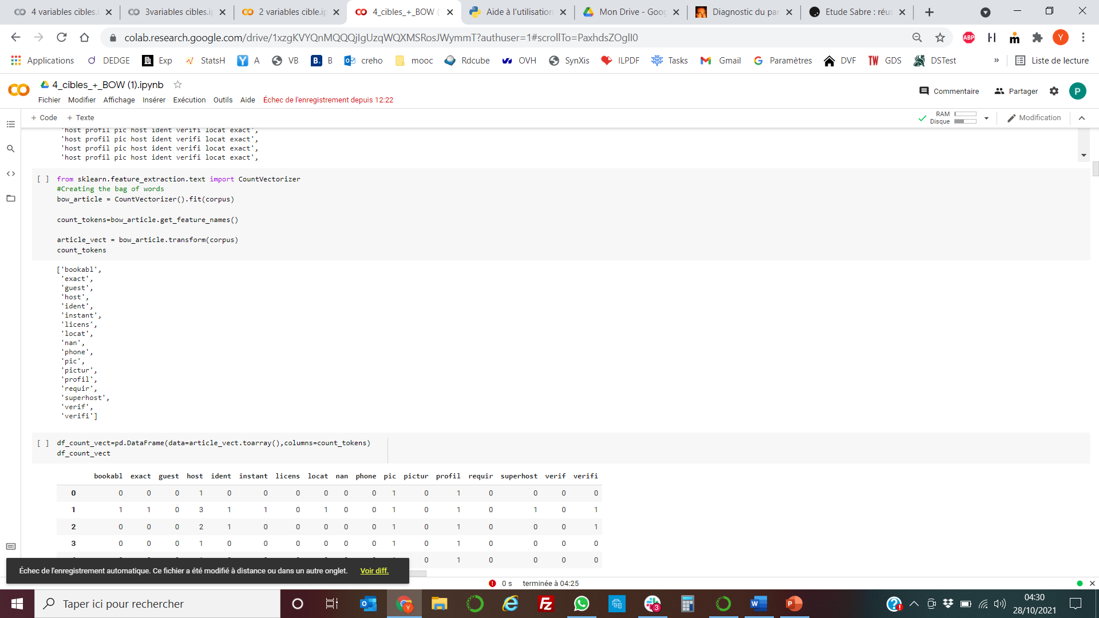
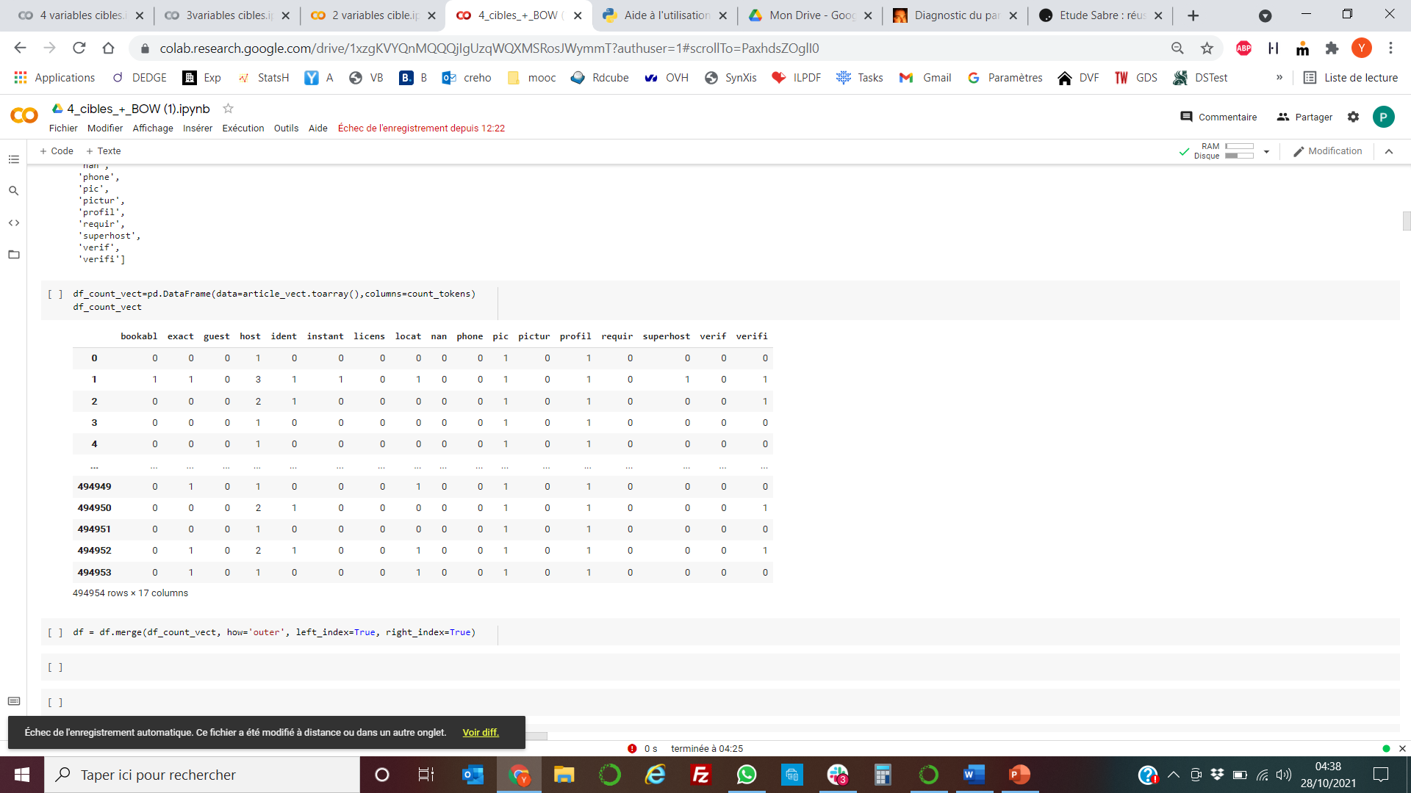
Bags Of Word
La variable Features est intéressante à travailler car ce n’est pas du texte libre
Ce travail a permis une amélioration du modèle de 1,3%
Apres un travail sur les stop word ect, on peut extraire une liste de mot que l’on transformera en variable indicatrices pour entrainer notre modèle.

Slide 40
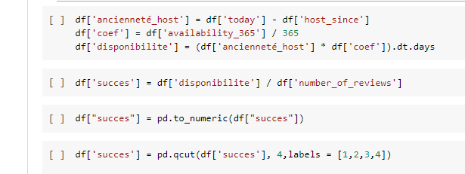
Comment établir la variable cible ?
Explications de certaines variables
Significations des variables utilisées:
« today »: Date du dernier avis posté sur le DataFrame.
« inactive Time » : Différence entre la nouvelle variable « today » et « last_reviewed » (la date du dernier avis) pour identifier les annonces qui ne seraient plus actives.
« ancienneté host » : Différence entre la date du jour et « host_since », date de publication de l’annonce sur la plateforme. Plus précisément, il s’agit de l’ancienneté de l’annonce
« coef » : « availability_365 » / 365 afin de déterminer le nombre de disponibilité de l’annonce sur une année
« disponibilité » : « ancienneté host » * « coef » détermine le nombre de jour ou l’annonce a été réservable.
« succès » : Notre variable cible, division entre « disponibilité » et « number of review ».
Cette variable sera coupé en 4 classes de 1 à 4 avec 1 pour les meilleurs annonces et 4 les moins performantes.

Slide 41
Prédiction du « succès » des annonces
Variables les plus influente pour déterminer le succès
Sans surprise, les variables les plus influentes concernent la disponibilité.
Les variables sur le prix arrivent ensuite
Ensuite, c’est le nombre de variable qui chacune, améliore un peu les prédictions du modèle.
Ex : L’analyse de mot sur la variable Feature améliore l’accuracy de 1.3%.

Slide 42
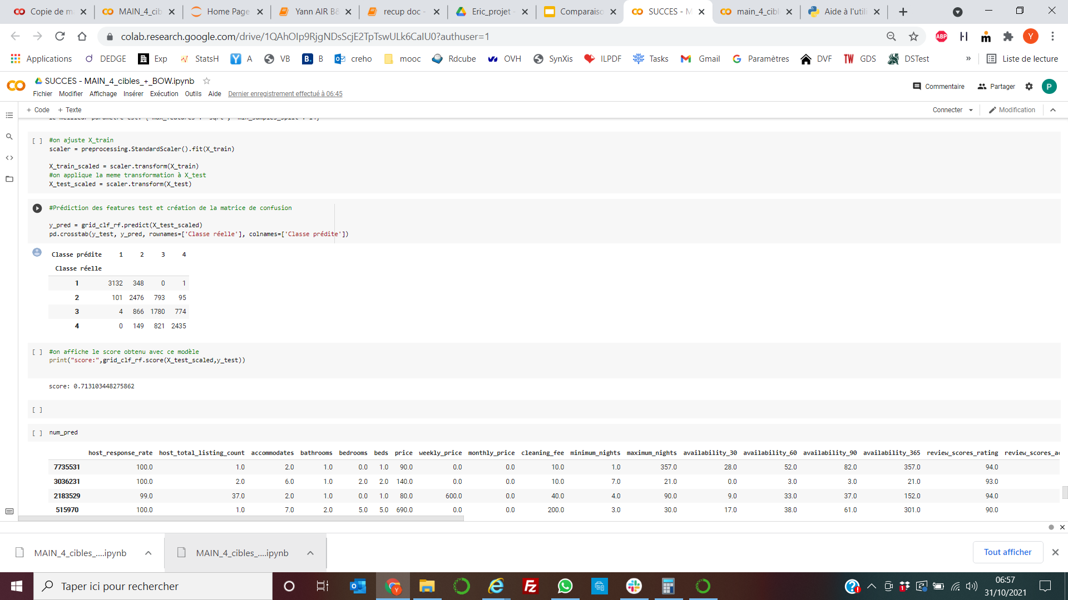
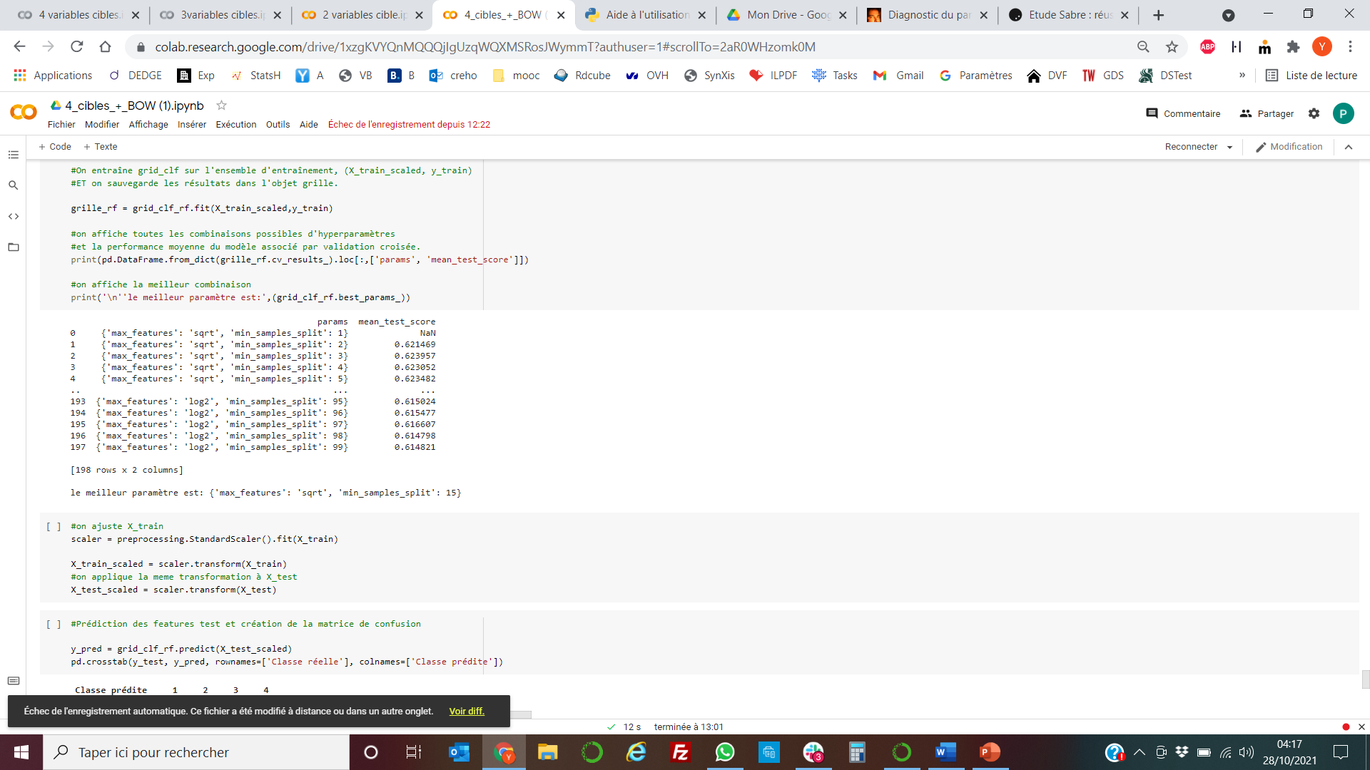
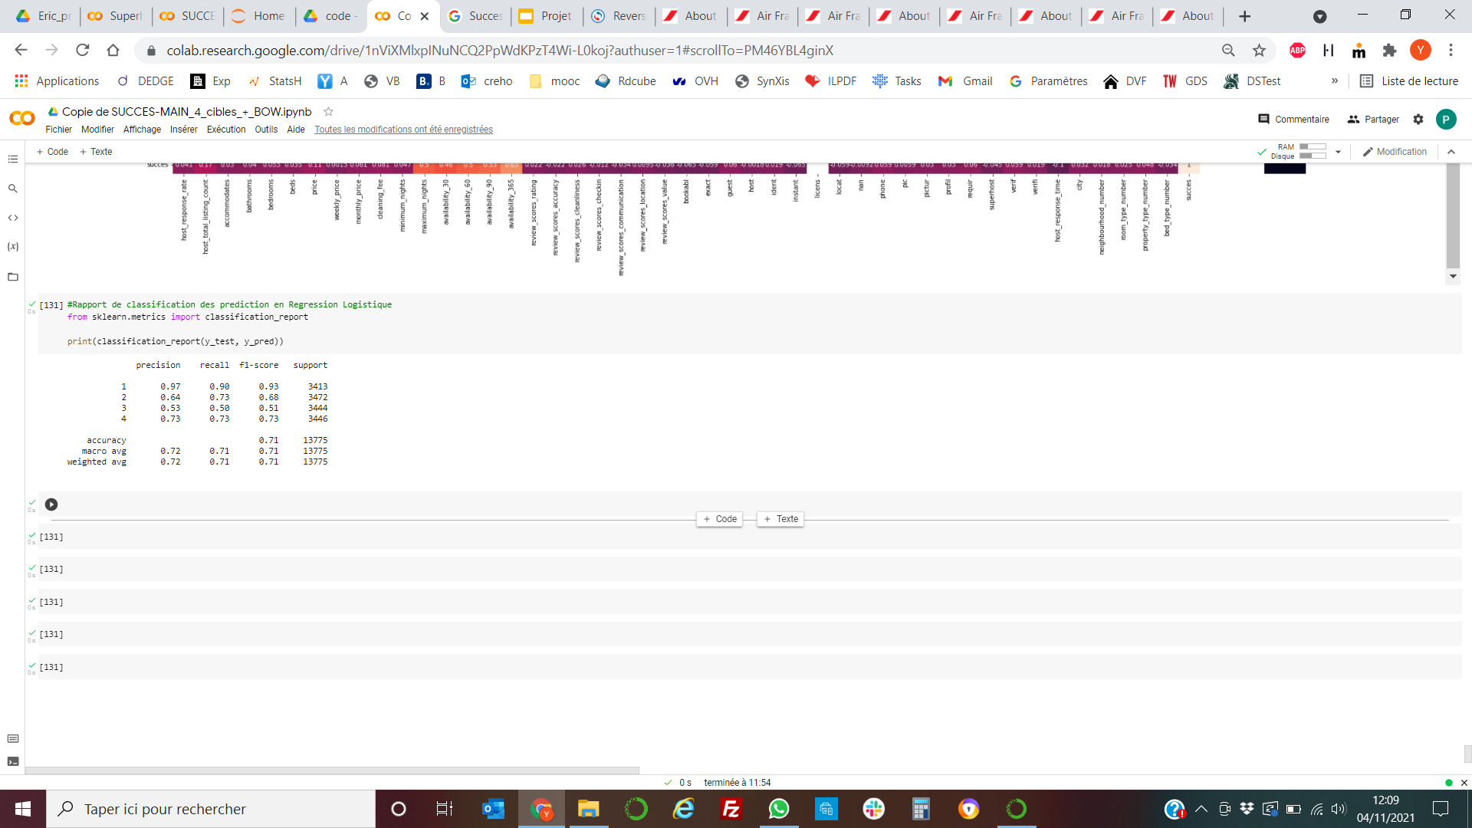
Utilisation du modèle Random Forest
Prédiction du « succès » des annonces
Matrice de confusion:
Optimisation des paramètres:
params_rf=[{'min_samples_split': [(i) for i in range (1,100,1)],
'max_features': ['sqrt', 'log2']}]
71.3 % de prédiction correcte pour la variable succès et 96.7 pour la catégorie 1

Slide 43
Dear Mr Marketing Airbnb, concluons…
Identifier les potentiels ‘SuperHost’ ?
Résultat:
Meilleur modèle obtenu est une Précision de 79%.
Livrable:
Échantillon de 10% des annonces avec 75% de ceux-ci qui seront ‘SuperHosts’
Lift de 5 (distribution aléatoire 15%)
Pour améliorer:
Nous proposons de continuer le Text Mining pour continuer la création de variables explicatives.
Peut-on prévoir le succès d’une annonce grâce aux variables existantes ?
Résultat:
Meilleur modèle obtenu: 71% d’accuracy
Pour continuer:
Il manque
une donnée « durée moyenne du séjour »,
ou meilleure information sur la « Disponibilité vs. Durée de location »
...qui donnerait plus de prédictibilité et valeur à l’étude.
Et passons à la démo: https://share.streamlit.io/valentingoudey/airbnb/main/test.py

Slide 44
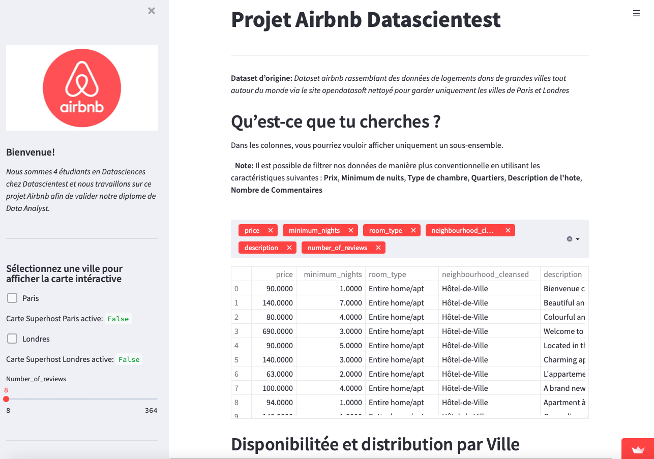
Annexes

Slide 45
Annexes

Slide 46
Evaluation paramètres 1/2
Machine Learning
Confusion Matrix
 |  | Predicted conditions
 |  | Negative prediction | Positive prediction
Real conditions | Negative condition | TN | FP
 | Positive condition | FN | TP
Accuracy = (TP + TN) / (TP + TN + FP + FN)
Precision = (TP ) / (TP + FP)
Recall = (TP ) / (TP + FN)
F1-Score = 2 * (precision * recall) / (precision + recall)
Notes:
* Acc : is the proportion of the correct results obtained by a classifier. * precision : the ability of the classifier not to label as positive a sample that is negative * Recall: from all the positive examples, how much the classifier has qualified as correct fractions : the ability of the classifier to find all the positive samples * f1-sco: the harmonic mean of precision and reminder

Slide 47
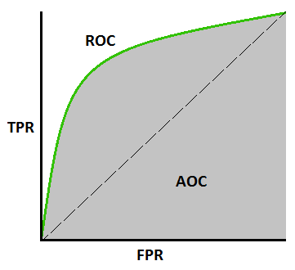
Evaluation paramètres: ROC Curve
Machine Learning
Performance measurement for classification problem.
ROC is a probability curve and AUC represents degree or measure of separability.
Model’s capable of distinguishing between classes.
Higher the AUC, better the model is at predicting 0s as 0s and 1s as 1s.
Higher the AUC, better the model is at distinguishing SimBox lines between normal lines.
AUC : Area Under The Curve
TPR : True Positive Rate
FPR : False Positive Rate
Notes:
when AUC is 0.5, it means model has no class separation capacity whatsoever

